Slide 1
PHÒNG GIÁO DỤC VÀ ĐÀO TẠO QUẬN LONG BIÊN
TRƯỜNG TIỂU HỌC NGỌC THUỴ
Luyện từ và câu 2
TỪ NGỮ CHỈ SỰ VẬT, HOẠT ĐỘNG. CÂU GIỚI THIỆU

Slide 2
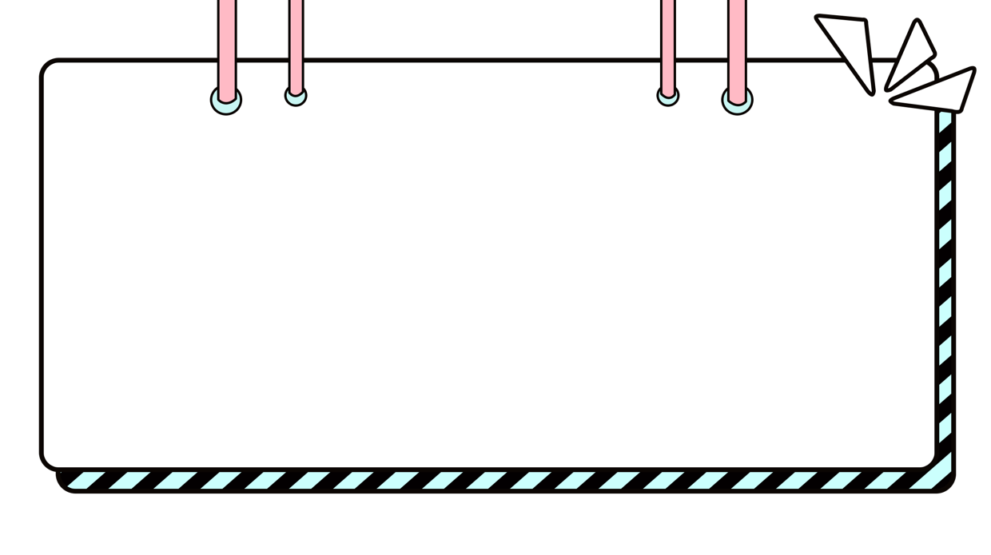
Khởi động

Slide 3
ONG NHỎ
VÀ MẬT HOA
BẮT ĐẦU

Slide 4
Chữ nào đứng đầu trong các chữ cái sau: a, b, c, d ?
A. a
B: b
C: c
D: d

Slide 5
xê là chữ cái nào?
A: s
B: x
C. c
D: b

Slide 6
đê là chữ cái nào?
A. đ
B: d
C: t
D: b

Slide 7
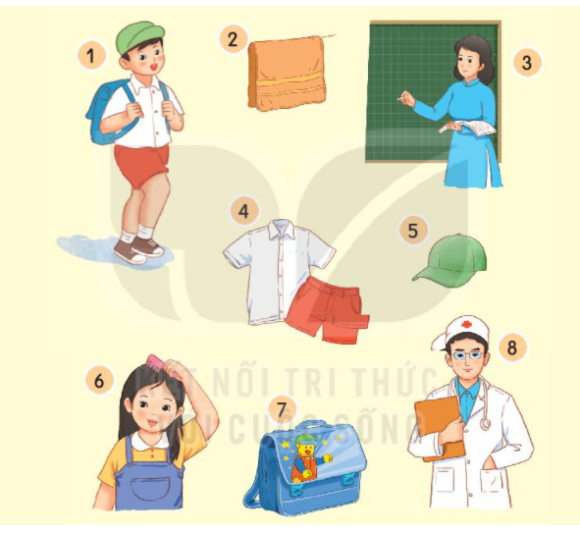
1. Nhìn tranh, tìm từ ngữ: a. Chỉ sự vật: - Chỉ người: học sinh,… - Chỉ vật: cặp sách,… b. Chỉ hoạt động: đi học,…

Slide 8
Luật chơi: Chọn 2 đội chơi, mỗi đội có 5 thành viên có nhiệm vụ ghi lên bảng những từ ngữ chỉ sự vật và hoạt động theo yêu cầu của nội dung bài trên. Hết 3’ đội nào ghi được nhiều từ ngữ đúng hơn là đội chiến thắng.

Slide 9
Chỉ sự vật |  | Chỉ hoạt động
Chỉ người | Chỉ vật
Học sinh.. | Cặp sách | Đi học
START
12
9
3
6
Hết Giờ
Ấn vào start để bắt đầu tính giờ

Slide 10
Kiểm tra đáp án
Chỉ sự vật |  | Chỉ hoạt động
Chỉ người | Chỉ vật
Học sinh.. | Cặp sách | Đi học
Cô giáo | Khăn mặt | Chải đầu
Bác sỹ | Quần áo | Viết bảng
Bé gái | Mũ

Slide 11
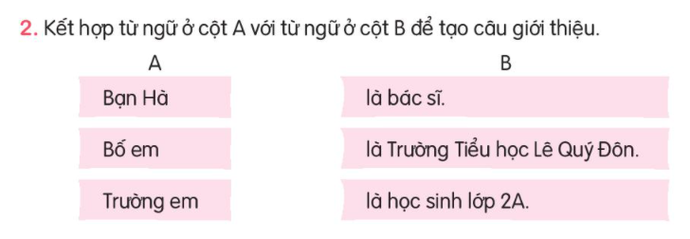

Slide 12
3. Đặt 1 câu giới thiệu theo mẫu ở bài 2
Design by: Hương Thảo – tranthao121004@gmail.com
Notes:
Bài giảng thiết kế bởi: Hương Thảo - tranthao121006@gmail.com

Slide 13
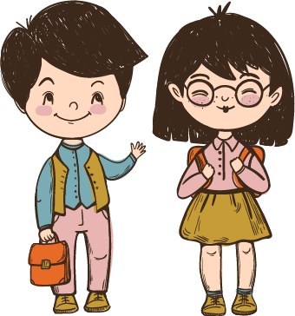
Tớ là học sinh lớp 2A
Design by: Hương Thảo – tranthao121004@gmail.com

Slide 14
Design by: Hương Thảo – tranthao121004@gmail.com
Củng cố, dặn dò
Notes:
Bài giảng thiết kế bởi: Hương Thảo - tranthao121006@gmail.com

